Slide 1

By TASG Force

Slide 2

Ziel vom Spiel:
About our game

Slide 3
About our game

Slide 4

About our game

Slide 5

About our game

Slide 6
About our game

Slide 7



About our game

Slide 8
About our game

Slide 9
About our game
+ 4

Slide 10

About our game

Slide 11
About our game

Slide 12

About our game

Slide 13
About our game

Slide 14

About our game

Slide 15
QA

Slide 16
QA

Slide 17
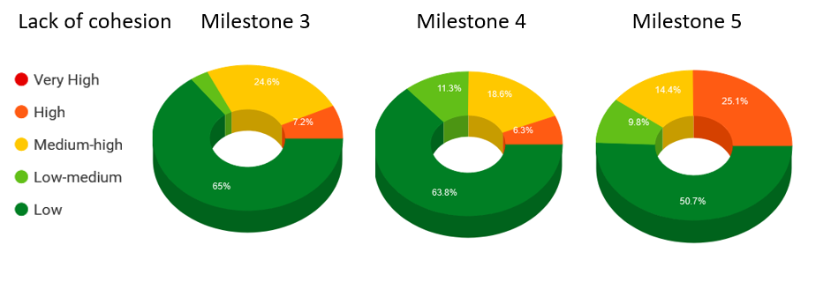
QA

Slide 18
Technology
Tools:
MetricsReloaded von IntelliJ -> Berechnet einige Metrics
Discord -> Kommunikation, Protokoll
Code With Me -> Pair Programming
DrawIO -> Visualisierung von Systemen
Jacoco -> berechnet einige Metrics
Processes:
Abstraktation -> Modular und generisches System
Model view client Architektur -> Gui Konstruieren
Spezifisierung -> verschiedene Klassen mit speziellen Funktionen
Libraries:
JavaFX -> User Interface
JUnit -> testen
Mockit -> Erweiterung fürs testen
Log4J -> Logging und Fehlersuches

Slide 19
Lessons Learned
Gruppe:
Früher unmotivierte Team-mitglieder ansprechen
Regelmässigeres Zusammenarbeiten lohnt sich
«In the same boat» mentaility
Prozess:
Ideen früh aufbringen
«Traum» Ideen auch aufbringen
Aufteilen der Arbeit aber trotzdem dynamisch bleiben
Code:
Verschiedene Skill-Levels berücksichtigen
Geduld haben beim erklären
Nicht nur für sich programmieren
«Future Proofing»

Slide 20
Demo

Slide 21
End
Vielen Dank für ihre Aufmerksamkeit.
Fragen?
Questions?

